Slide 1
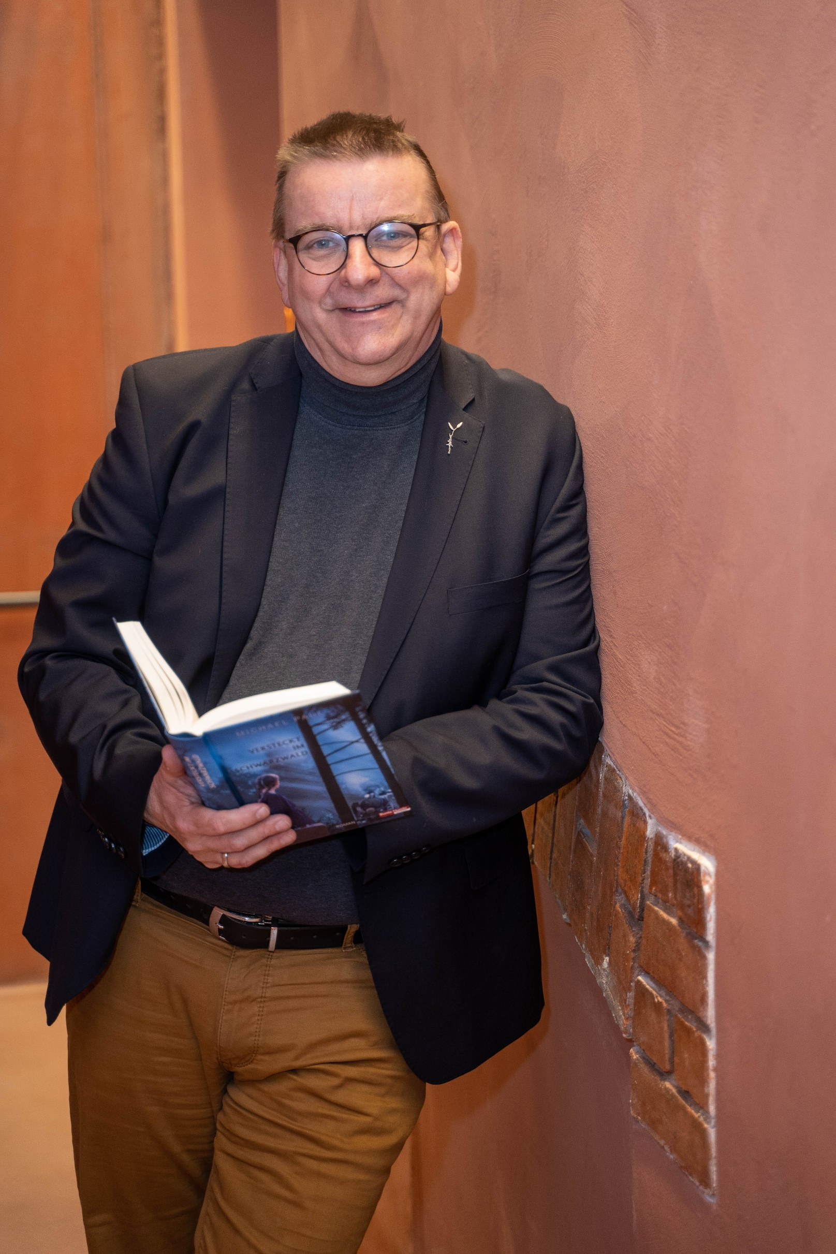
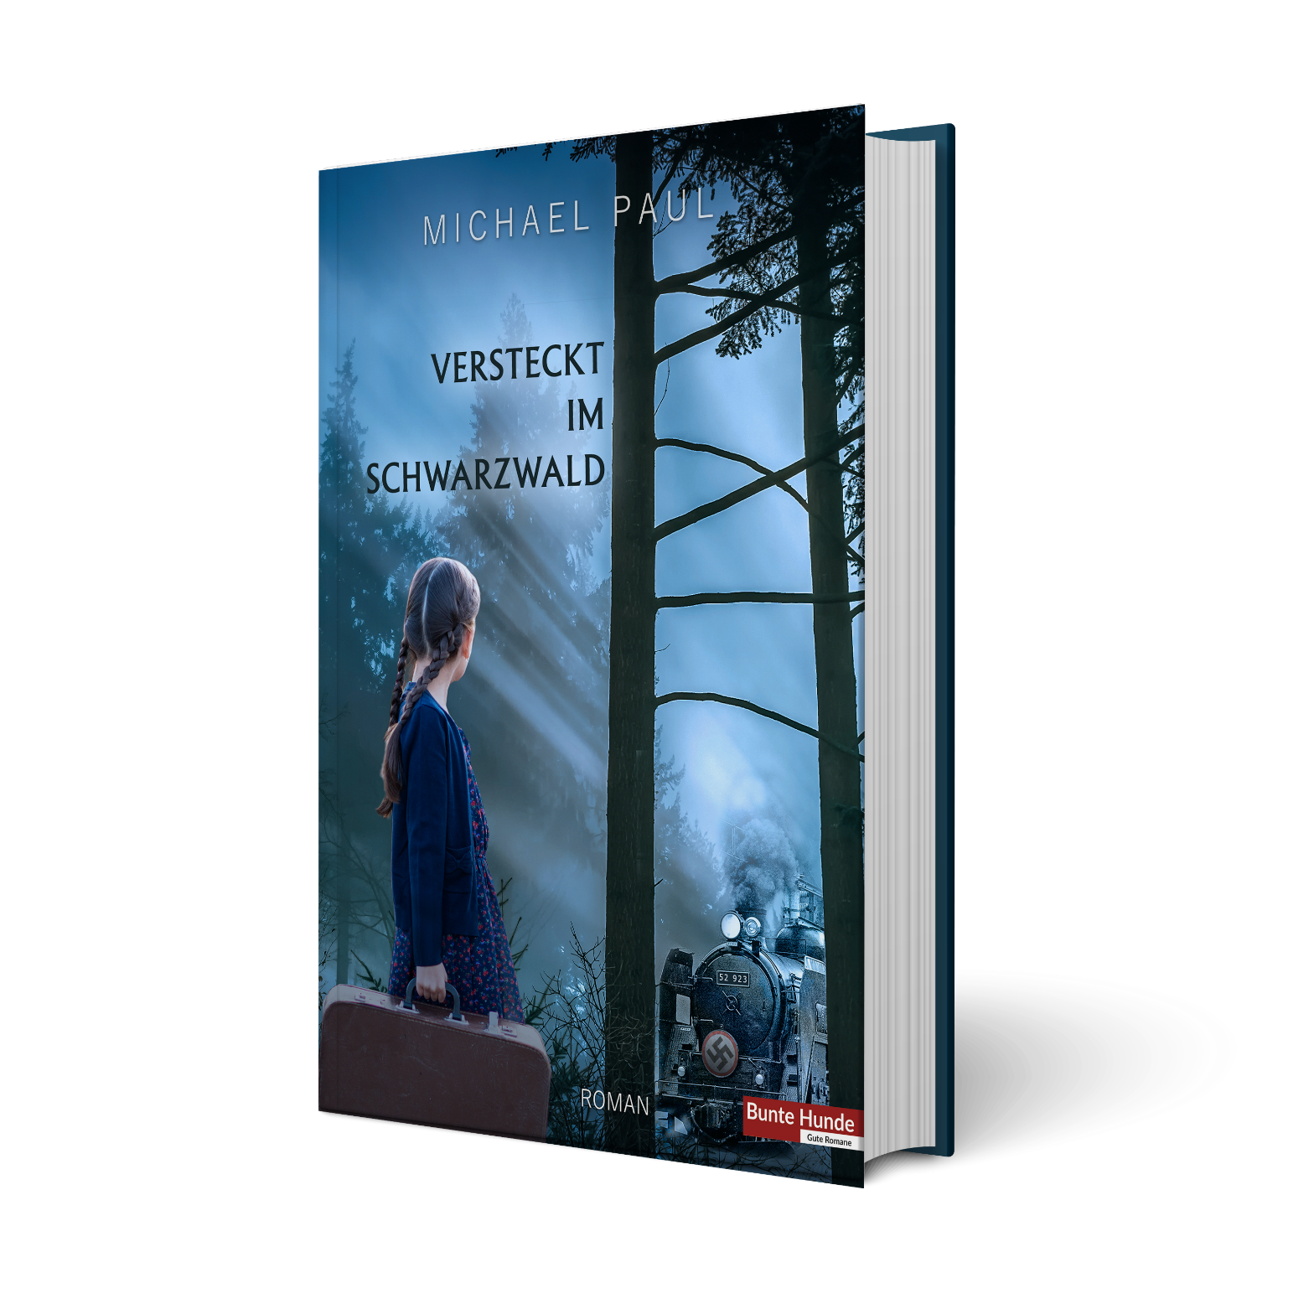
L e s u n g
Was damals
im Schwarzwald
geschah …
Der Lahrer Schriftsteller Michael Paul
liest aus seinem neuen Roman
www.michael-paul.eu

Slide 2
Buchvorstellung
Und Signierstunde
Was damals
im Schwarzwald
geschah …
Treffen Sie den Lahrer Schriftsteller Michael Paul
hier in der Buchhandlung!
www.michael-paul.eu

